Slide 1
Agente de ahorro de TodoBarato
Consulta, escritura y razonamiento, con memoria y replanificación
ISY0101 Ingeniería de Soluciones con IA · Evaluación Parcial 2
Nicolas Estefania · Ariel Espinoza
Notes:
Presenta: Nicolas. 20 s. Qué problema resuelve y qué verán: arquitectura, planificación, memoria y demo en vivo.

Slide 2
Un asesor de compras que deja registro
1
«Notebook para la universidad, hasta $400.000»
2
«Notebook gamer, hasta $300.000, avísame»
Busca, compara tiendas, juzga el precio y guarda la lista
No hay en ese precio: cambia de estrategia y deja una alerta
3
«Revisa mis alertas»
4
«Prefiero Samsung, no quiero Huawei»
Compara cada alerta con los precios de hoy
Lo recuerda en conversaciones futuras
Notes:
Presenta: Nicolas. 60 s. Caso: asesor de compras de un comparador de precios. El agente deja registro en la base: alertas y listas.

Slide 3
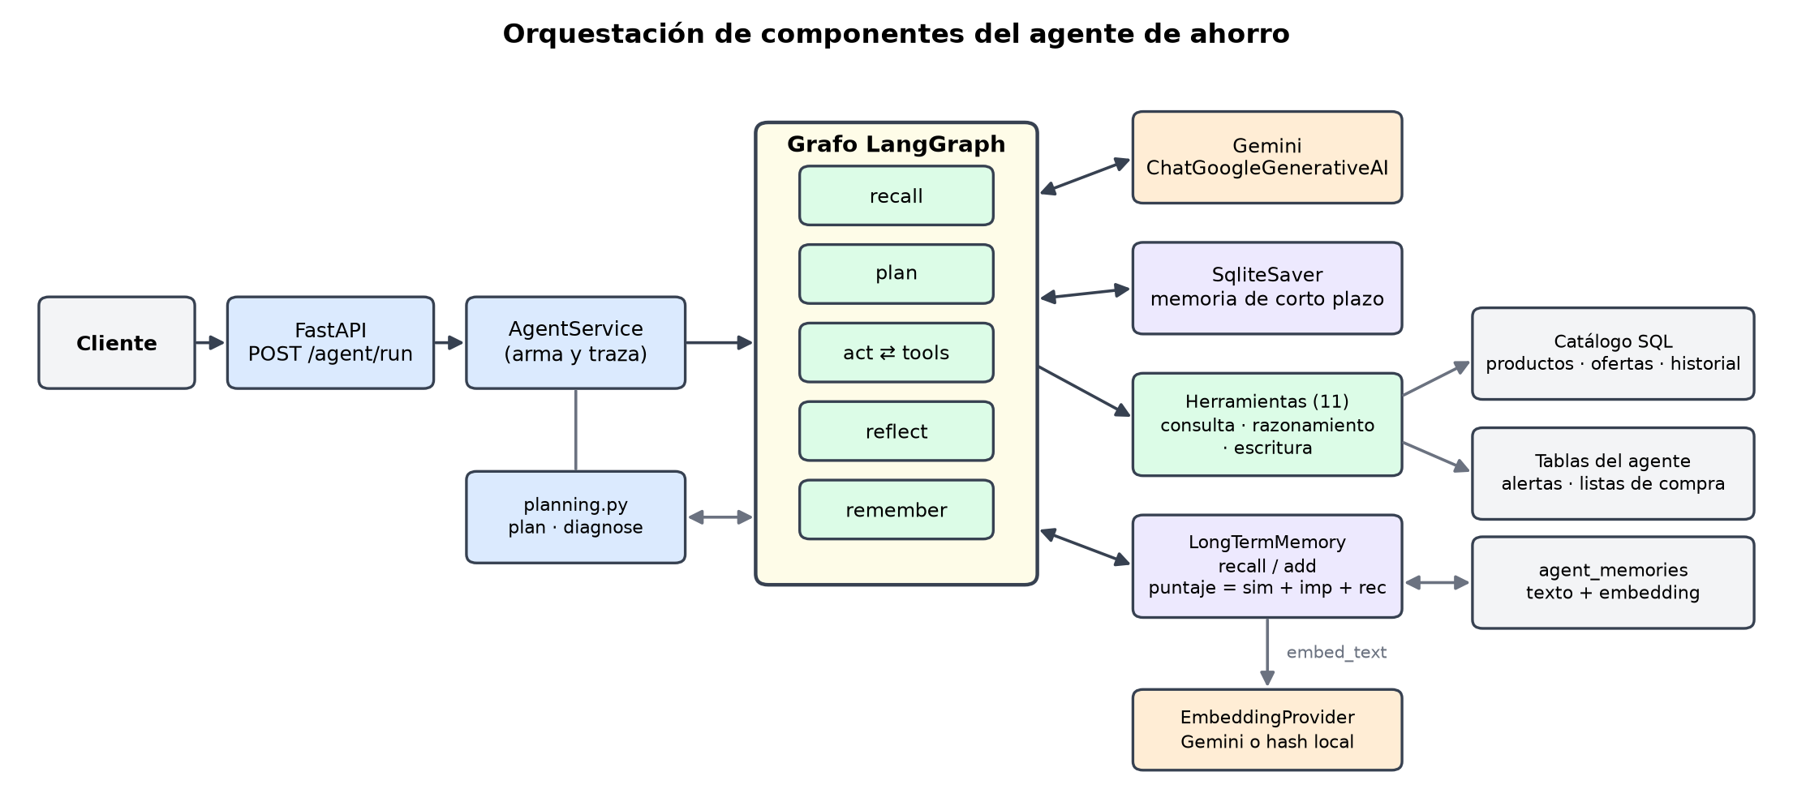
Orquestación de componentes
Notes:
Presenta: Nicolas. 60 s. Recorrer de izquierda a derecha: API → AgentService → grafo LangGraph. A la derecha: Gemini, checkpointer (memoria de corto plazo), 11 herramientas y memoria de largo plazo con embeddings.

Slide 4
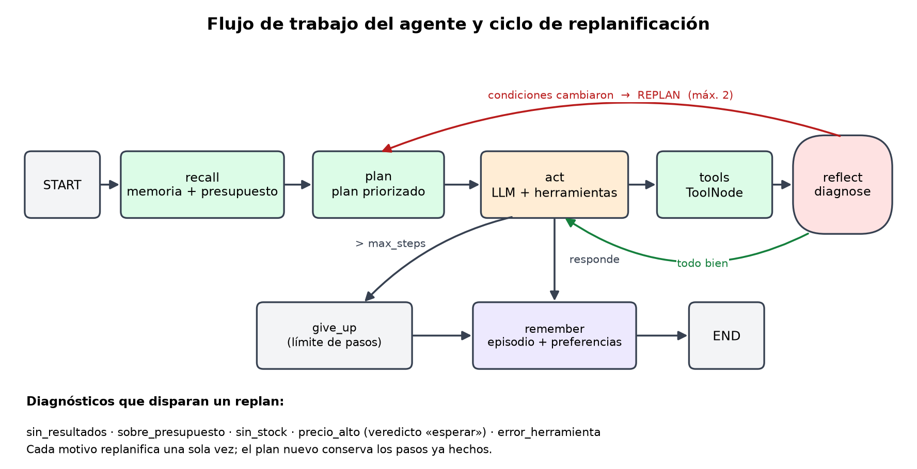
Flujo del grafo y replanificación
Notes:
Presenta: Ariel. 60 s. Nodos: recall → plan → act ⇄ tools → reflect. El ciclo rojo es la replanificación (máx. 2). give_up cierra las llamadas pendientes si se pasa de 10 pasos.

Slide 5
Cinco diagnósticos cambian el plan
Observación | Diagnóstico | Adaptación
Búsqueda con 0 resultados | sin_resultados | Términos más generales, sin filtro de precio
Todo cuesta más que el presupuesto | sobre_presupuesto | Gama inferior o alerta; informa cuánto falta
Todas las ofertas sin stock | sin_stock | Descarta y elige otra tienda
Tendencia dice «esperar» | precio_alto | No compra hoy; alerta al promedio histórico
Una herramienta falló | error_herramienta | Corrige parámetros y reintenta una vez
Notes:
Presenta: Ariel. 60 s. Las reglas de diagnóstico son código determinista (se prueban sin LLM). Frenos anti-bucle: máx. 2 replanificaciones y cada motivo replanifica una sola vez.

Slide 6
Memoria de corto y largo plazo
Corto plazo
Largo plazo
Continuidad dentro de una tarea
Conocimiento entre conversaciones
Historial del hilo en el checkpointer de LangGraph
SQLite en local, Postgres con varias réplicas
Ventana de 24 mensajes + resumen de lo recortado
Cada hilo atado a su usuario
Preferencias, hechos y episodios con embedding
Memoria núcleo: lo importante se carga siempre
Búsqueda semántica; sin duplicados
Aislada por usuario
puntaje = 0,75 · similitud + 0,15 · importancia/5 + 0,10 · recencia
Notes:
Presenta: Nicolas. 60 s. Corto plazo = checkpointer del hilo (sobrevive a reinicios; Postgres con varias réplicas). Largo plazo = tabla agent_memories con embeddings. El caso clave: «Recomiéndame un celular» no comparte palabras con «Prefiero Samsung»: por eso existe la memoria núcleo.

Slide 7
Demo en vivo: cinco historias
1
2
3
4
5
Compra simple
Sin resultados
Precio inflado
Otro día, otro hilo
Bajó el precio
consulta → razonamiento → escritura
replan ×2 y alerta de precio
el historial dice «esperar»
recuerda «Prefiero Samsung»
se cumple la alerta
.venv/bin/python scripts/demo_agente.py --live --embeddings gemini
Notes:
Presentan ambos. 3 min. Comando: python scripts/demo_agente.py --live --embeddings gemini (si la cuota de Gemini se agotó, usar el modo sin --live: misma traza, modelo guionado). Mostrar en cada historia: plan inicial, llamadas a herramientas, línea [reflect] con el diagnóstico y el estado final de la base.

Slide 8
Evidencia
88
873
11
5
pruebas del agente
pruebas en todo el repositorio
herramientas: consulta, razonamiento y escritura
diagnósticos que replanifican
Gemini real: historias 1 a 3 completas, con replan por sin_resultados, sobre_presupuesto y precio_alto
Checkpointer: dos conexiones distintas comparten un mismo hilo en Postgres 16 real
Notes:
Presenta: Ariel. 45 s. Cifras reales del repositorio. La demo con Gemini completó las historias 1 a 3; la cuota gratuita se agotó en la 4 y el agente lo informó sin caerse. Pruebas en vivo con Gemini y contra Postgres real: pasaron.

Slide 9
Por qué estas decisiones
LangGraph
el flujo tiene ciclo (reflect → plan), estado y checkpointer; el orquestador previo no guardaba estado
Reglas en código
diagnóstico, tendencia y presupuesto se prueban sin red: 88 pruebas
Memoria núcleo
con embeddings locales «Recomiéndame un celular» no recuperaba «Prefiero Samsung»
Checkpointer Postgres
varias réplicas comparten los hilos (probado con Postgres 16 real)
Notes:
Presentan ambos. 60 s. Cada fila: decisión y razón medida. Preparar la ronda de preguntas (10 min): por qué LangGraph y no el orquestador propio, por qué reglas deterministas, qué falló con los embeddings locales, qué no se probó (pooler real de Supabase).

